Slide 1
Webinaire adhérents 03/02/2025
Projet Dephy Expé 2
COSYNUS
BILAN 2019-2024
Jérôme Lambion
jerome.lambion@grab.fr
Action du plan Ecophyto piloté par les ministères en charge de l'agriculture, de l'écologie, de la santé et de la recherche, avec l'appui financier de l'Office français de la Biodiversité.

Slide 2



Conception de Systèmes maraîchers favorisant la Régulation Naturelle des organismes Nuisibles
SDC : maraîchage sous abri - rotation solanacée/salade/cucurbitacée
Objectifs : réduire les IFT ravageurs en AC et renforcer les performances en AB
Leviers : Infrastructures agro-écologiques à l’échelle de l’exploitation
3 Sites expérimentaux : 2 exploitations + 1 station expérimentale
+ CTIFL, Arthropologia, ISARA
+ Déphy Ferme : CA13, CA83, AgriBio84, CRA BFC, Biobourgogne
2
www.grab.fr

Slide 3
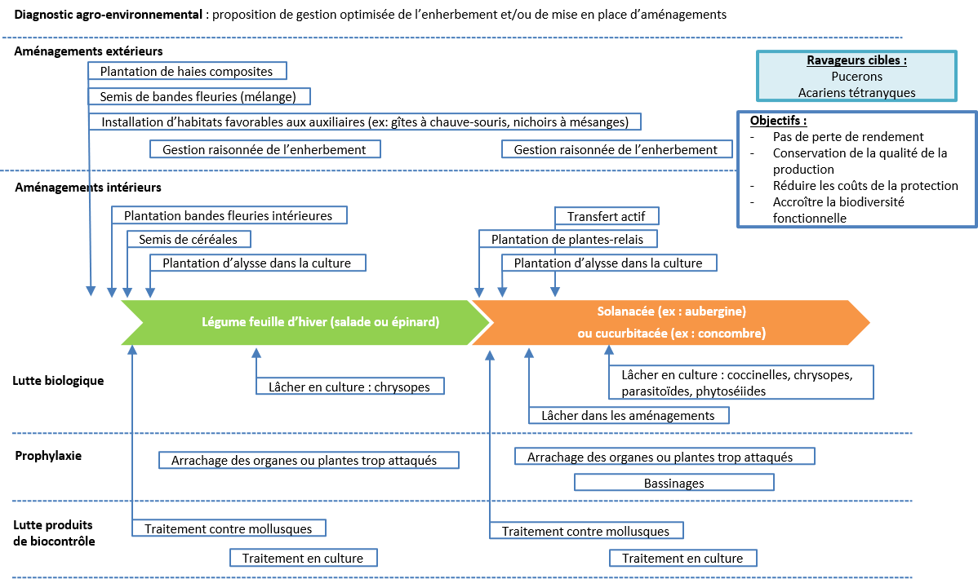
Leviers mobilisés
Socle commun :
co-construction en début de projet
www.grab.fr

Slide 4
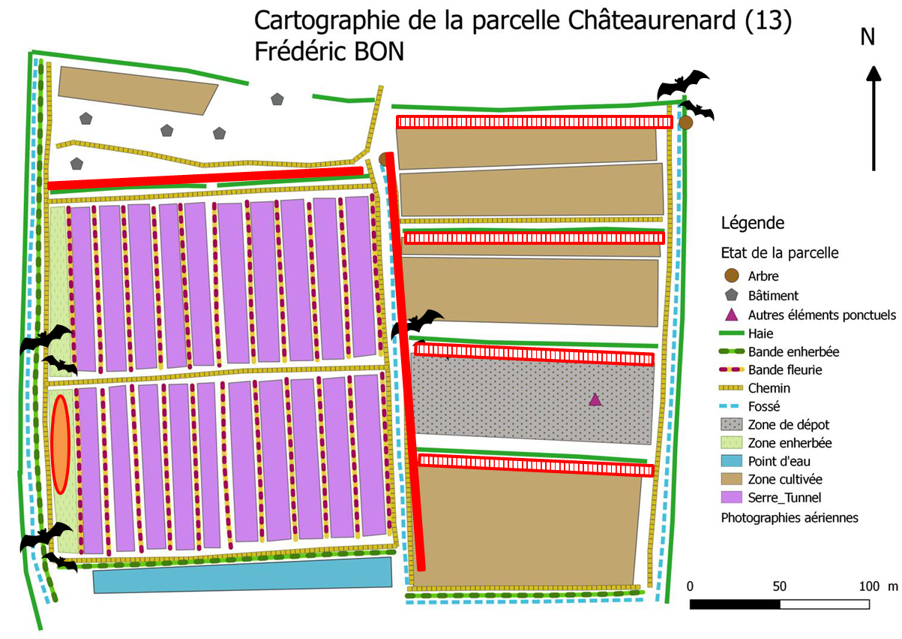
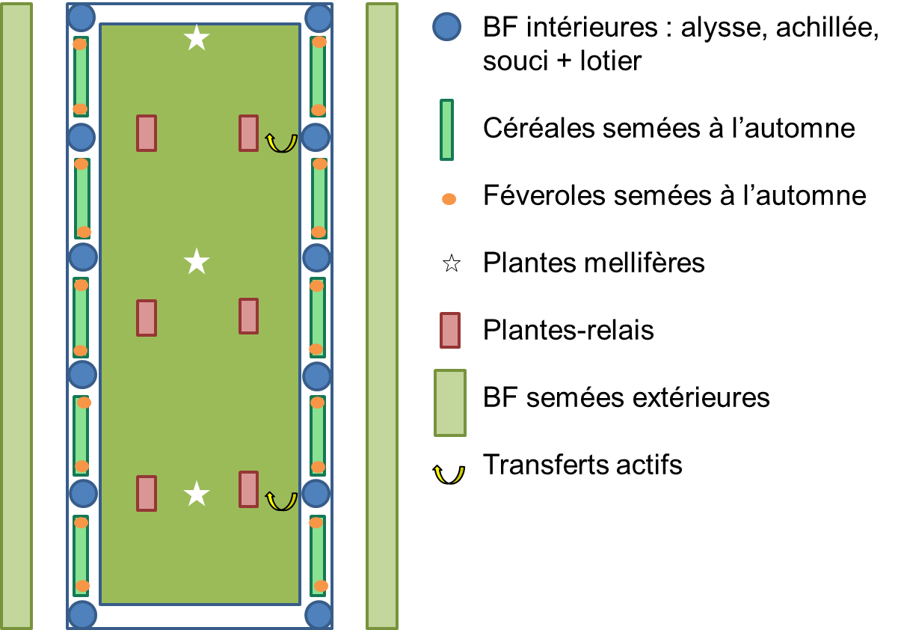
Aménagements à l’échelle de l’exploitation
Après diagnostic : co-contruction avec le producteur
4
www.grab.fr

Slide 5
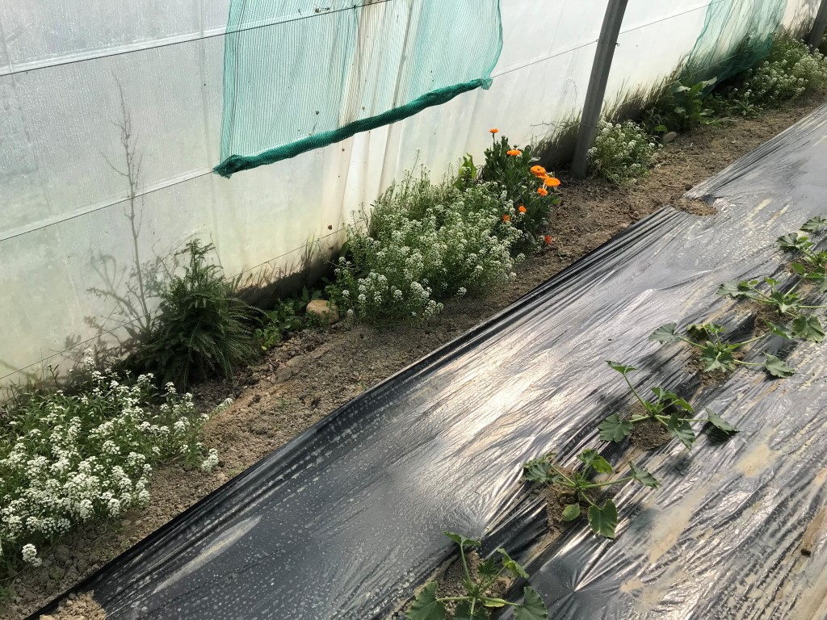
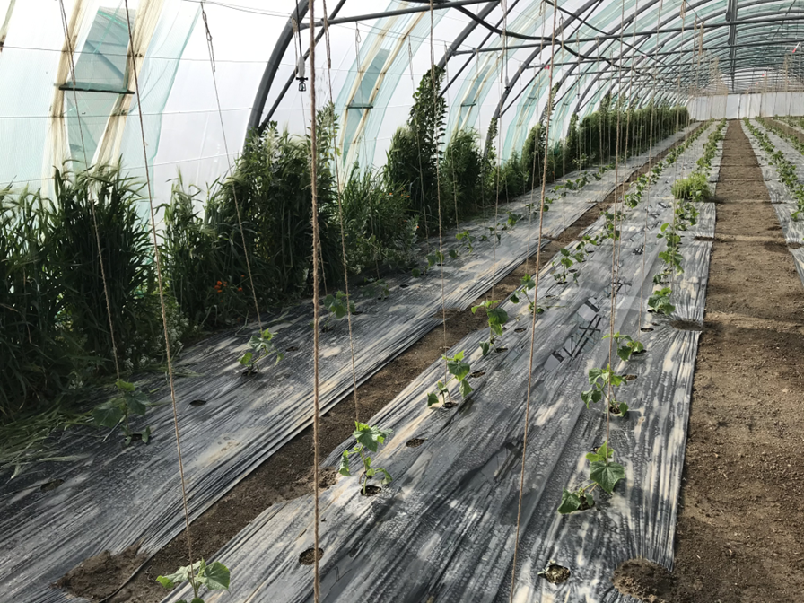
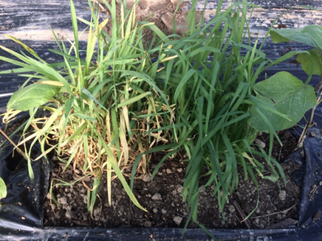
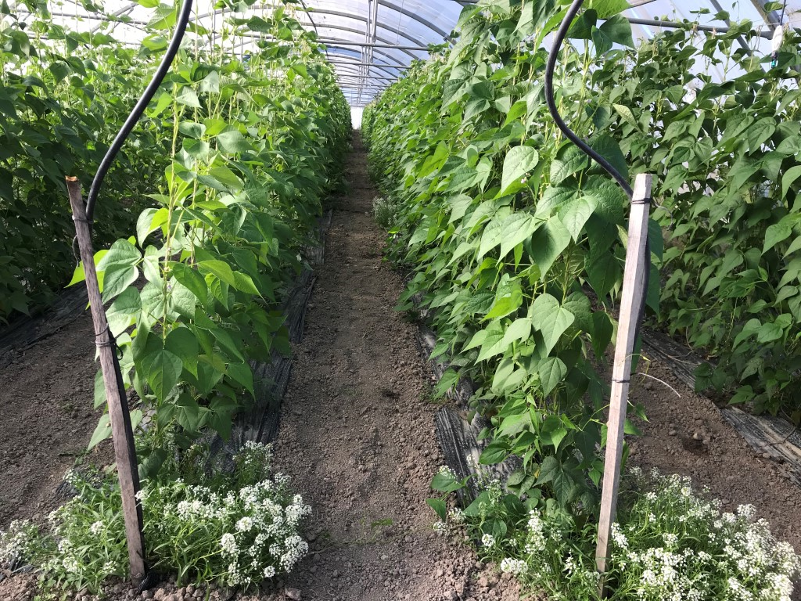

Slide 6
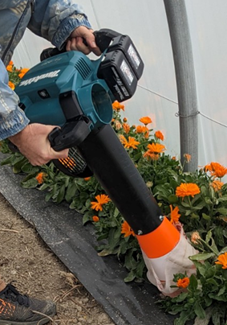
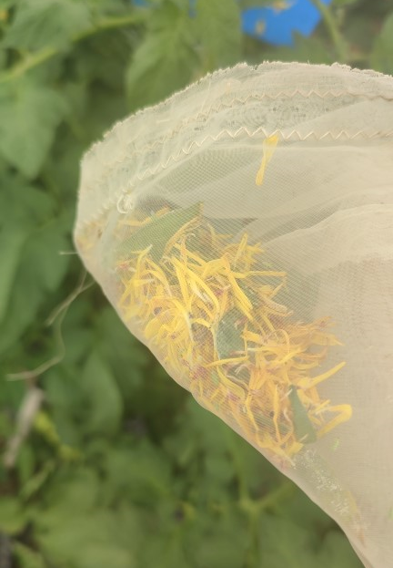
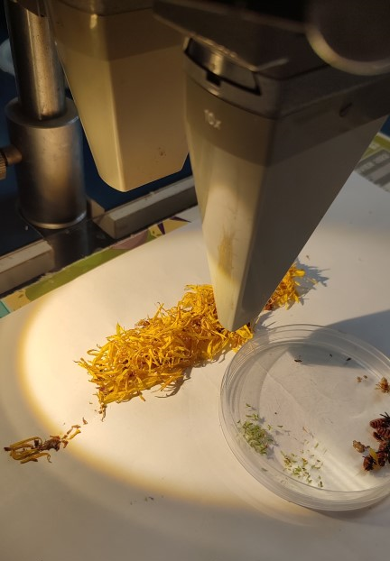
Une méthodologie commune
Mêmes protocoles d’observations dans les cultures
Mêmes méthodes d’échantillonnage dans les aménagements (OV + aspirations)
Même mises en forme graphiques
Travail sur l’articulation des leviers entre eux
Gestion des ravageurs s’appuyant en premier lieu sur les auxiliaires indigènes
Rédaction de Règles de Décision (gestion des pucerons) avec bilan annuel
Co-contruction des stratégies avec les producteurs

Slide 7
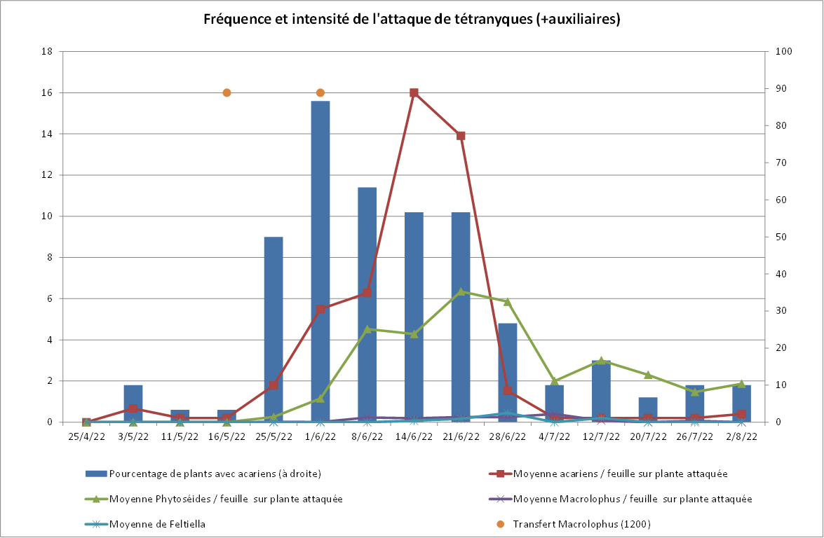
Exemples de suivi dans les cultures

Slide 8
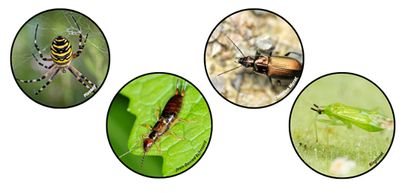
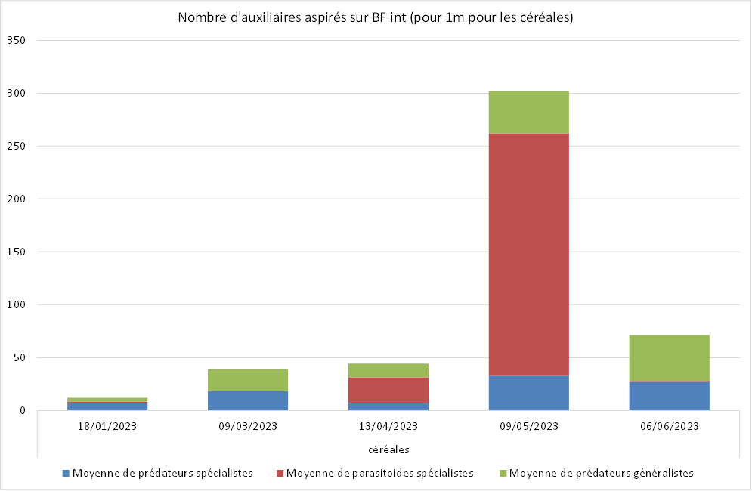
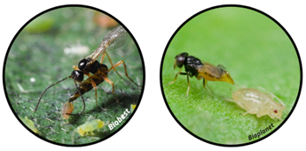
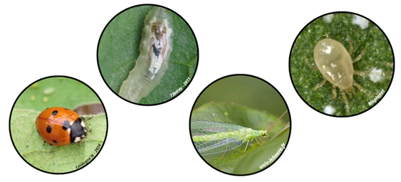
Exemples de suivi dans les aménagements
8

Slide 9
Une méthodologie commune
Mêmes protocoles d’observations dans les cultures
Mêmes méthodes d’échantillonnage dans les aménagements (aspirations+OV)
Même mises en forme graphiques
Pilotage : travail sur l’articulation des leviers entre eux
Gestion des ravageurs s’appuyant en premier lieu sur les auxiliaires indigènes
Rédaction de Règles de Décision (gestion des pucerons) avec bilan annuel
Co-contruction des stratégies avec les producteurs

Slide 10
Bilan phytosanitaire (site du GRAB)
Cultures d'hiver
Cultures d’été
année | culture | mildiou |  | pucerons |  | mollusques |  | chenilles
 |  | Cosynus | Ref | Cosynus | Ref | Cosynus | Ref | Cosynus | Ref
2019 | épinard
2020 | salade
2021 | salade
2022 | salade
2023 | épinard
année | culture | oïdium |  | mildiou |  | pucerons |  | acariens |  | thrips |  | aleurodes
 |  | Cosyn | Ref | Cosyn | Ref | Cosyn | Ref | Cosyn | Ref | Cosyn | Ref | Cosyn | Ref
2019 | aubergine
2020 | concombre
2021 | aubergine
2022 | concombre
2023 | aubergine
2024 | courgette
www.grab.fr

Slide 11
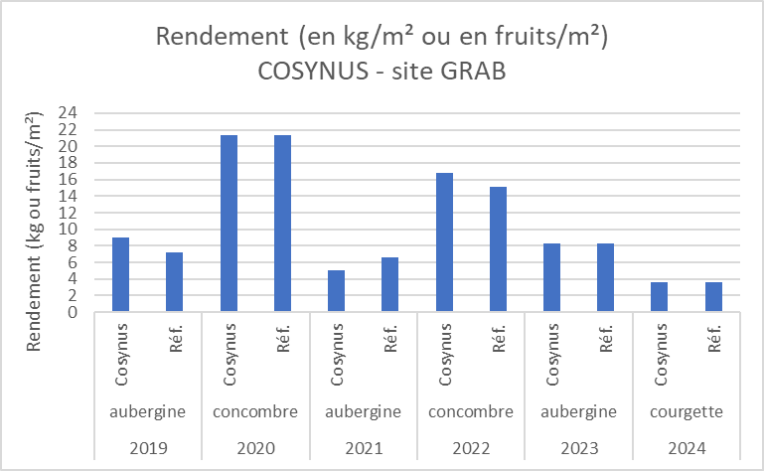
Rendement commercialisable
Année | Culture | Rendement SDR / SDC
2019 | Aubergine | 0,8
2020 | Concombre | 1
2021 | Aubergine | 1,3
2022 | Concombre | 0,9
2023 | Aubergine | 1
2024 | Courgette | 1
www.grab.fr

Slide 12
Contribution des différents leviers
Site | Leviers | 2019 | 2020 | 2021 | 2022 | 2023 | 2024 | Moyenne sur 6 ans | Solanacées | Cucurbi-tacées
GRAB | Bande fleurie intérieure | 1,5 | 1,5 | 1,5 | 1 | 1,5 | 1 | 1,33 | 1,50 | 1,17
GRAB | Bande fleurie extérieure | 1 | 1 | 1,5 | 1,5 | 1,5 | 1,5 | 1,33 | 1,33 | 1,33
GRAB | Plante nectarifère | 0,5 | 0,5 | 0,5 | 0,5 | 0,5 | 0,5 | 0,50 | 0,50 | 0,50
GRAB | Zone réservoir |  | 2 | 2 | 0,5 | 1,5 | 0 | 1,20 | 1,75 | 0,83
GRAB | Plante relais | 1,5 | 0,5 | 0,5 | 1 | 0 | 0,5 | 0,67 | 0,67 | 0,67
GRAB | Transfert actif | 1 | 2 | 2 | 1,5 | 1 | 1,5 | 1,50 | 1,33 | 1,67
GRAB | Lâcher d'auxiliaires allogènes | 1,0 | 1,5 | 1,0 | 1,5 | 1,0 |  | 1,20 | 1,00 | 1,50
GRAB | Produit de biocontrôle | 0,0 | 0,0 | 1,0 |  | 0,0 |  | 0,25 | 0,33 | 0,00
GRAB | Produit hors biocontrôle
0 : contribution nulle ; 2 : forte contribution (quantité et nature des auxiliaires, au bon moment)
www.grab.fr

Slide 13
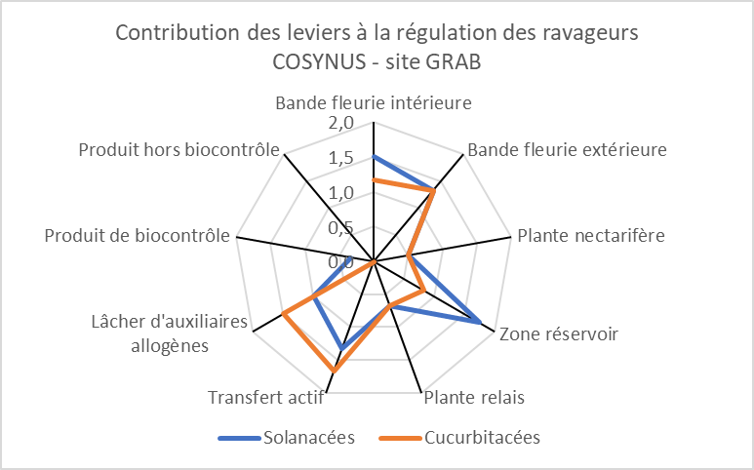
www.grab.fr

Slide 14
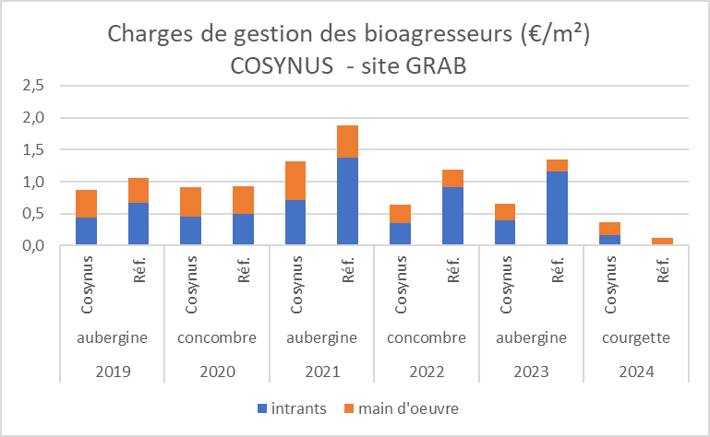
Bilan technico-économique
Sur 5,5 ans :
Charges / protection :
Cosynus : -50% intrants / ref
Cosynus : +25% MO /ref
Total : Cosynus : -28% / ref
Marge : Cosynus : +15% / ref
www.grab.fr

Slide 15
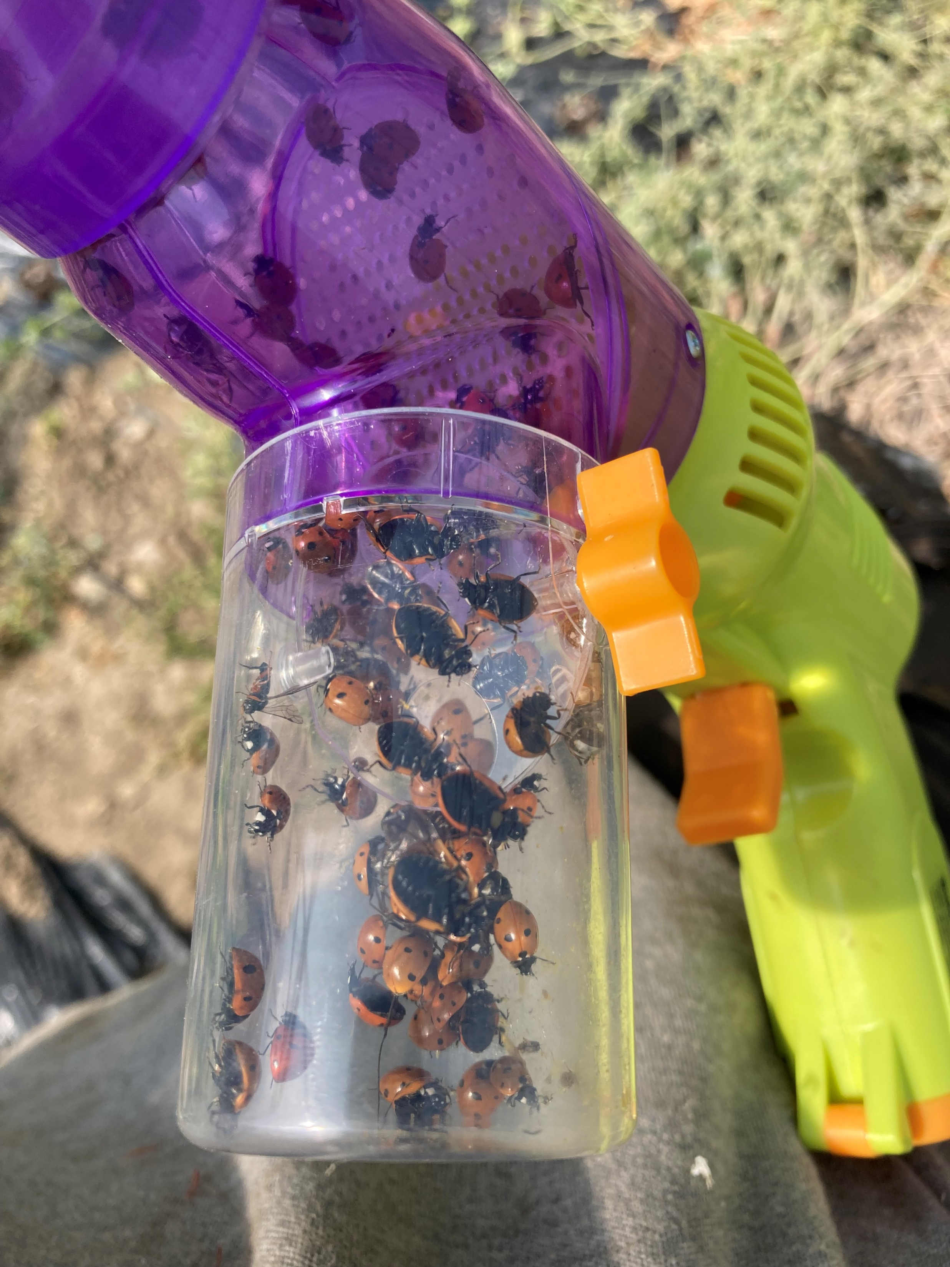
Bilan technico-économique : transfert actif au CTIFL
Avantages | Économie
 | Permet une meilleure réactivité
 | Rapidité d’exécution (Macrolophus)
Inconvénients | Demande des connaissances + outils
 | Ressource en auxiliaire nécessaire
 | En prévention et en complément d’autres mesures
www.grab.fr

Slide 16
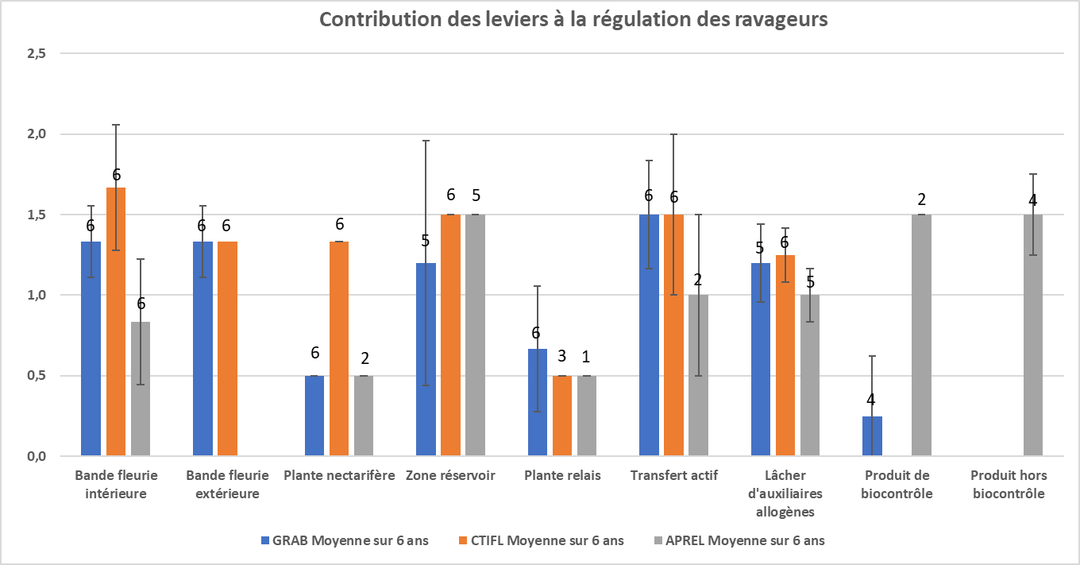
Contribution des différents leviers
www.grab.fr

Slide 17
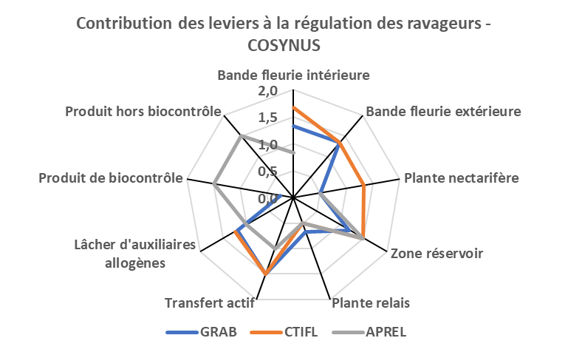
BILAN
Bonne gestion des ravageurs / référence
Rendement maintenu / référence
Objectifs atteints / baisse des IFT ravageurs en AC :
CTIFL : 0
APREL : -42% IFT total (-80% hors biocontrôle)
Objectif atteint / hausse de la marge en AB
Bonne contribution :
BF intérieure, BF extérieure, transfert actif, lâchers d’auxiliaires
Contribution variable :
zone réservoir, produits biocontrôle
Faible contribution :
plantes-relais, plante nectarifère sur le rang
www.grab.fr

Slide 18
BILAN
Un essai système pour un aménagement global
Flore spontanée = plantes de service (diagnostic initial à réaliser)
Importance de la complémentarité des aménagements
Des aménagements pérennes + des stratégies annuelles
Des économies (surtout auxiliaires achetés)
Complémentarité avec la lutte biologique
Investissement humain (surveillance, transfert) pour optimiser le service
Encore des travaux :
régulation des acariens, de certains ravageurs (punaises…),
évolution des règles de décision,
intérêt des haies,
etc…
www.grab.fr

Slide 19
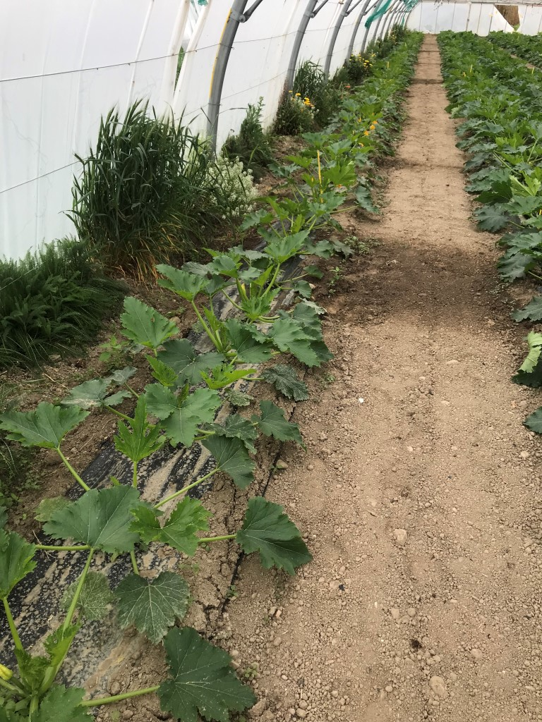
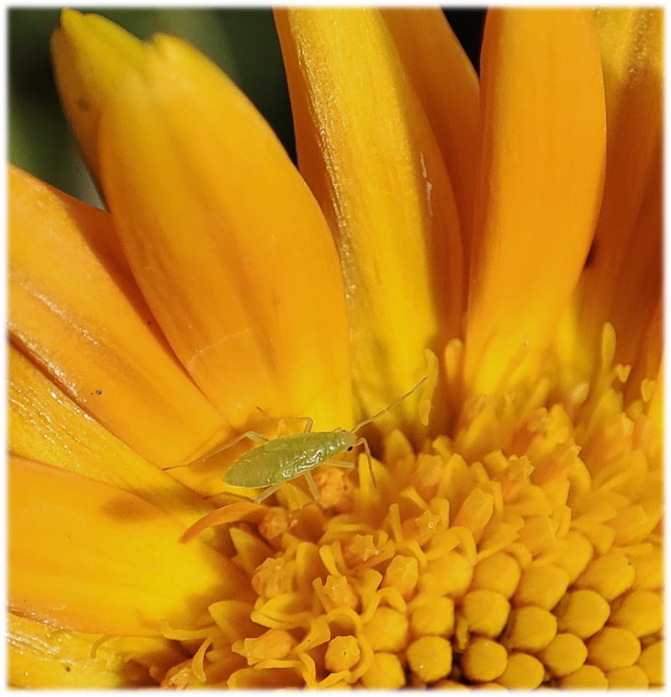
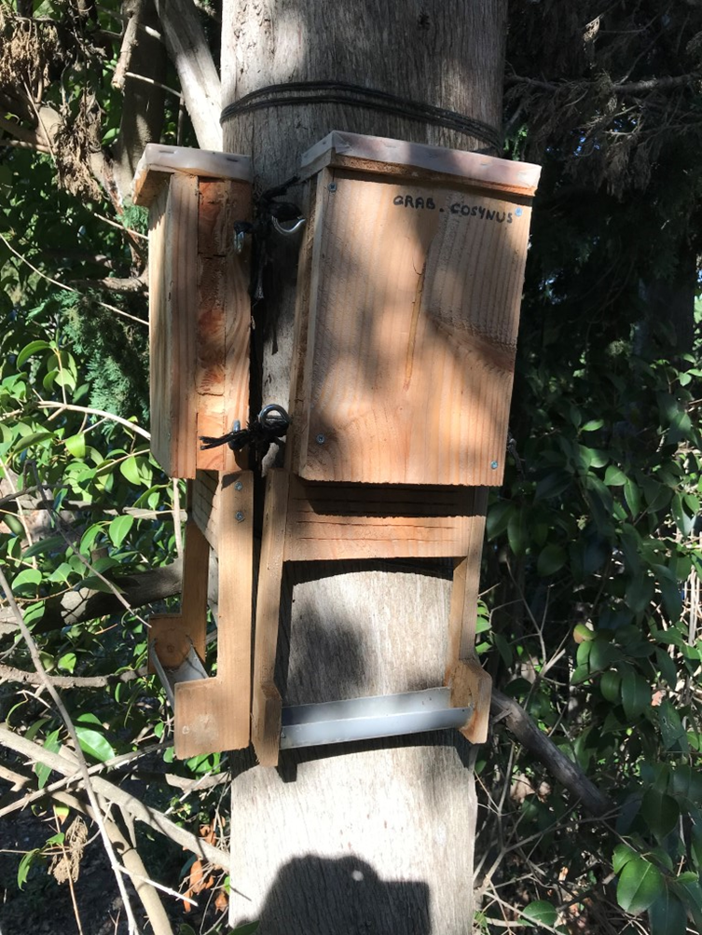
Merci
À vous
Aux producteurs
Aux stagiaires
Plus d’infos sur www.grab.fr

